Slide 1
Databázové systémy a SQL
Daniel Klimeš

Slide 2
About me
Daniel Klimeš
Vzdělání: Obecná biologie
PGS: onkologie
Specializace: Screeningové projekty v onkologii, Národní zdravotní registry
Databáze MS SQL, PostgreSQL, ORACLE
Zaměstnání: Datové centrum ÚZIS
klimes@iba.muni.cz

Slide 3
Databáze v biomedicíně
Lectures
Každou středu/wednesday od 11:00 – do 12:40
Teoretická přednáška –> navazující praktické cvičení
Praktická část/practical tasks : PostgreSQL,
Domácí cvičení/homework: PostgreSQL
Zakončení: zápočet/credit – domácí úkol/homework
zkouška/exam – praktický test, pomůcky bez omezení, časový limit

Slide 4
Kdy zpracovávat data v databázi
Data jsou primárně v databázi uložena
Zpracováváme objemná data v řádu sto tisíc záznamů a více
Zpracování dat plánujeme provádět opakovaně
S daty bude pracovat více uživatelů
Způsob zpracování potřebujete dokladovat
Nechcete se zbláznit z excelu
Relační databáze x NoSQL databáze

Slide 5
Význam databáze pro analytika
Statistický SW
Statistika for Windows, R,
SPSS, SAS, MS Excel
Databáze
SQL
Předzpracování dat
Čištění dat
Popisná analýza
Filtrování
Propojení dat
Agregace dat
Matematicko - statistický
skriptový SW
R, Matlab, Maple, programovací jazyk

Slide 6
Databázové systémy
Relační databáze (Relational database management system - RDBMS)
Relace/relation – termín z relační algebry
Základ: tabulka/table
- sloupec/column = atribut/parametr
- řádek/row = popsaný objekt
Databáze = systém provázaných tabulek
PatientID | FirstName | LastName
1 | Jan | Novák
2 | Jana | Nová
3 | Karel | Starý
PatientID | ExaminationDate | Result
1 | 12.1.2011 | 39,5
1 | 15.3.2011 | 36,8
2 | 2.2.2011 | 37,5

Slide 7
Databázové systémy - Produkty
Dle dostupnosti
Komerční
ORACLE*
MS SQL*
DB2
MS ACCESS
FOX PRO
Freeware
MySQL
PostgreSQL
Firebird
Dle počtu uživatelů
Jednouživatelské/single user
MS ACCESS
FOX PRO
Víceuživatelské/multiuser
ORACLE
MS SQL
DB2
MySQL
PostgreSQL
Firebird
* Okleštěné verze jsou k dispozici zdarma

Slide 8
Tabulka/Table
Definovaná struktura, do které se vkládají záznamy
Definují se sloupce/columns
jméno/name
datový typ /datatype
text
číslo/number
datum/date
BLOB
doplňující vlastnosti/other properties
PatientID | ExaminationDate | Result
1 | 12.1.2011 | 39,5
1 | 15.3.2011 | 36,8
2 | 2.2.2011 | 37,5
Definice tabulky předchází načtení dat
A table must be created before data import

Slide 9
Klíče/keys
Vybrané sloupce se označují jako klíče (keys)
Primární klíč (primary key - PK)– 1 až n sloupců jednoznačně identifikující řádek
(unique values)
Cizí klíč (foreign key - FK) – identifikuje nadřazený řádek v rodičovské tabulce
PK
PK
ID pacienta | Jmeno | Prijmeni
1 | Jan | Novák
2 | Jana | Nová
3 | Karel | Starý
ID pacienta | Datum vysetreni | Vysledek vysetreni
1 | 12.1.2011 | 39,5
1 | 15.3.2011 | 36,8
2 | 2.2.2011 | 37,5
FK

Slide 10
Přístup do databáze/Access to a database
Klient/client = SW umožňující ověření uživatele a spouštění řídících příkazů
Ovladač/Driver = komponenta klienta
Řídící příkazy/commands = Structured Query Language – SQL
DDL = data definiton language
vytváření, změna, rušení objektů (tabulka, index, pohled, …)
CREATE / ALTER / DROP
DML = data manipulation language
SELECT – získávání dat z databáze
INSERT – vkládání dat do databáze
DELETE – mazání dat v databázi
UPDATE – změna/aktualizace dat
transakční příkazy / commands for transactions
COMMIT – potvrzení transakce
ROLLBACK – odvolání transakce

Slide 11
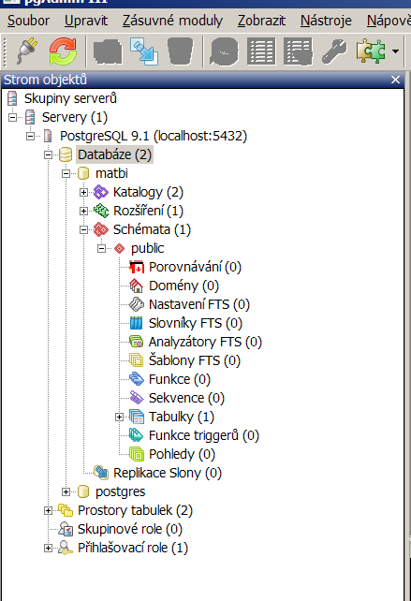
PostgreSQL
Klient/client
pgAdmin
Přihlášení k serveru/connection
Nová databáze/new database - matbi
Schéma/schema – public
psql
ve Windows nutné
nastavení jazykové sady
a fontu
server je 147.251.145.6
db:ucebnarcx
studentucebna / RCX2019ucebna
https://www.bigsql.org/pgadmin3/

Slide 12
SQL
SQL jazyk (Structured Query Language)
case insensitive
klíčová slova /keywords – pro názornost VELKÝM písmem/uppercase
názvy objektů (tabulek, sloupců) / name of objects
pouze alfanumerické znaky / only alfanumeric
první znak písmeno / first letter
omezená délka (ORACLE 32 znaků) / length limit
operátory / operators
funkce / function
různá rozšíření v jednotlivých DB produktech
SQL příkazy – ve skriptu ukončeny defaultně středníkem (;)
komentáře / comments odděleny - - nebo v bloku /* komentar */

Slide 13
SQL - SELECT
SELECT * FROM tabulka; -- všechny řádky i sloupce tabulky / all rows , all columns
/* vybrané sloupce, všechny řádky /selected columns */
SELECT sloupec1, sloupec2, sloupec1 + sloupec2 AS soucet FROM tabulka;
/* všechny sloupce, vybrané řádky / selected rows, all columns */
SELECT * FROM tabulka WHERE sloupec1 = 1;
SELECT * FROM tabulka WHERE sloupec2 = 'Jan' ; -- text do apostrofů
SELECT * FROM tabulka
WHERE sloupec1 = 1 AND sloupec2 > 10 AND sloupec3 < sloupec 4
--Setřídění výstupu (ORDER BY)
SELECT * FROM tabulka ORDER BY sloupec1; -- vzestupné třídění /ascending
SELECT * FROM tabulka ORDER BY sloupec2 DESC; -- sestupné třídění / descending
SELECT * FROM tabulka ORDER BY sloupec1, sloupec2 DESC --kombinace

Slide 14
SQL - SELECT
--Sumární výstupy = Agregační funkce
SELECT COUNT(*) FROM tabulka -- počet řádků v tabulce / number of rows
/* suma, aritmetický průměr, minimum, maximum */
SELECT SUM(sloupec1), AVG(sloupec2), MIN(sloupec3), MAX(sloupec4)
FROM tabulka
SELECT COUNT(*), sloupec1 FROM tabulka – nelze / error

Slide 15
Cvičení 1 / Task 1
PgAdmin - spuštění, přihlášení, otevření databáze / Run client, Login, open database
Příkazové okno / SQL editor – CTRL-E

Slide 16
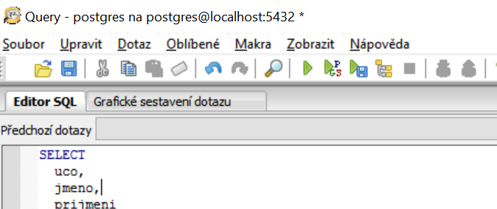
Příkazový řádek
Spuštění jednoho příkazu
Spuštění skriptu

Slide 17
Cvičení 2 / Task 2
Spuštění prvního skriptu (skript1.sql) / Run script
Tabulka/Table STUDENT
Zobrazte celý obsah tabulky / select all data from table
Zobrazte jen jméno a příjmení / select only firstname and lastname columns
Setřiďte výstup podle studia, jména / order by study
Kolik má tabulka řádků? / how many rows are in the table?
Vyberte pouze svůj záznam (své UČO) / select only your UCO row
Minimum, maximum a průměrná hodnota sloupce UCO?
Min, max , average of UCO
Minimum, maximum z jména / min, max of firstname
Kolik máme v seznamu mužů? / How many men are in the table?

Slide 18
Domácí úkol / homework
Přečíst kapitolu 1 ve skriptech
http://portal.matematickabiologie.cz/index.php?pg=zaklady-informatiky-pro-biology--databazove-systemy-v-biomedicine
Instalace Postgresql / Install Postgres on your laptop

